Slide 1
Tiếng việt
Tiết 225+ 226: Bài 10: Đọc Khủng long
...

Slide 2
Bài 10: Khủng long

Slide 3
Em đã nhìn thấy loài vật này ở đâu?
Em biết gì về chúng?
Notes:
Bài giảng thiết kế bởi: Hương Thảo - tranthao121006@gmail.com

Slide 4
Khủng long
Đọc mẫu
Khủng long là loài vật thường sống thành bầy đàn ở các vùng đất khô.
Trong suy nghĩ của nhiều người, khủng long là loài vật khổng lồ. Nhưng trên thực tế, có loài khủng long chỉ bằng một chú chó nhỏ. Khủng long thường ăn thịt, cũng có một số loài ăn cỏ.
Chân khủng long thẳng và rất khỏe. Vì thế chúng có thể đi khắp một vùng rộng lớn để kiếm ăn. Khủng long có khả năng săn mồi tốt nhờ có đôi mắt tinh tường cùng cái mũi và đôi tai thính. Khủng long cũng có khả năng tự vệ tốt nhờ vào cái đầu cứng và cái quất đuôi dũng mãnh.
Trước khi con người xuất hiện, khủng long đã bị tuyệt chủng. Vì thế, chúng ta sẽ không bao giờ có thể nhìn thấy khủng long thật.
(theo Bách khoa tri thức về khám phá thế giới cho trẻ em – Khủng long)

Slide 5
Luyện đọc từ khó
khủng long
săn mồi
khổng lồ
tinh tường
dũng mãnh

Slide 6
Giải nghĩa từ
tự vệ
: tự bảo vệ mình
quất (đuôi)
: đuôi di chuyển nhanh và đập mạnh
: có sức mạnh trên mức bình thường
dũng mãnh
tuyệt chủng
: mất hẳn nòi giống
Notes:
Bài giảng thiết kế bởi: Hương Thảo - tranthao121006@gmail.com

Slide 7
Luyện đọc câu dài
Khủng long có khả năng săn mồi tốt nhờ có đôi mắt tinh tường cùng cái mũi và đôi tai thính.
Khủng long cũng có khả năng tự vệ tốt nhờ vào cái đầu cứng và cái quất đuôi dũng mãnh.
Notes:
Bài giảng thiết kế bởi: Hương Thảo - tranthao121006@gmail.com

Slide 8
Khủng long
Đọc nối tiếp đoạn
Khủng long là loài vật thường sống thành bầy đàn ở các vùng đất khô.
Trong suy nghĩ của nhiều người, khủng long là loài vật khổng lồ. Nhưng trên thực tế, có loài khủng long chỉ bằng một chú chó nhỏ. Khủng long thường ăn thịt, cũng có một số loài ăn cỏ.
Chân khủng long thẳng và rất khỏe. Vì thế chúng có thể đi khắp một vùng rộng lớn để kiếm ăn. Khủng long có khả năng săn mồi tốt nhờ có đôi mắt tinh tường cùng cái mũi và đôi tai thính. Khủng long cũng có khả năng tự vệ tốt nhờ vào cái đầu cứng và cái quất đuôi dũng mãnh.
Trước khi con người xuất hiện, khủng long đã bị tuyệt chủng. Vì thế, chúng ta sẽ không bao giờ có thể nhìn thấy khủng long thật.
(theo Bách khoa tri thức về khám phá thế giới cho trẻ em – Khủng long)

Slide 9
Khủng long
Đọc theo nhóm
Khủng long là loài vật thường sống thành bầy đàn ở các vùng đất khô.
Trong suy nghĩ của nhiều người, khủng long là loài vật khổng lồ. Nhưng trên thực tế, có loài khủng long chỉ bằng một chú chó nhỏ. Khủng long thường ăn thịt, cũng có một số loài ăn cỏ.
Chân khủng long thẳng và rất khỏe. Vì thế chúng có thể đi khắp một vùng rộng lớn để kiếm ăn. Khủng long có khả năng săn mồi tốt nhờ có đôi mắt tinh tường cùng cái mũi và đôi tai thính. Khủng long cũng có khả năng tự vệ tốt nhờ vào cái đầu cứng và cái quất đuôi dũng mãnh.
Trước khi con người xuất hiện, khủng long đã bị tuyệt chủng. Vì thế, chúng ta sẽ không bao giờ có thể nhìn thấy khủng long thật.
(theo Bách khoa tri thức về khám phá thế giới cho trẻ em – Khủng long)

Slide 10
Khủng long
Đọc toàn bài
Khủng long là loài vật thường sống thành bầy đàn ở các vùng đất khô.
Trong suy nghĩ của nhiều người, khủng long là loài vật khổng lồ. Nhưng trên thực tế, có loài khủng long chỉ bằng một chú chó nhỏ. Khủng long thường ăn thịt, cũng có một số loài ăn cỏ.
Chân khủng long thẳng và rất khỏe. Vì thế chúng có thể đi khắp một vùng rộng lớn để kiếm ăn. Khủng long có khả năng săn mồi tốt nhờ có đôi mắt tinh tường cùng cái mũi và đôi tai thính. Khủng long cũng có khả năng tự vệ tốt nhờ vào cái đầu cứng và cái quất đuôi dũng mãnh.
Trước khi con người xuất hiện, khủng long đã bị tuyệt chủng. Vì thế, chúng ta sẽ không bao giờ có thể nhìn thấy khủng long thật.
(theo Bách khoa tri thức về khám phá thế giới cho trẻ em – Khủng long)

Slide 11
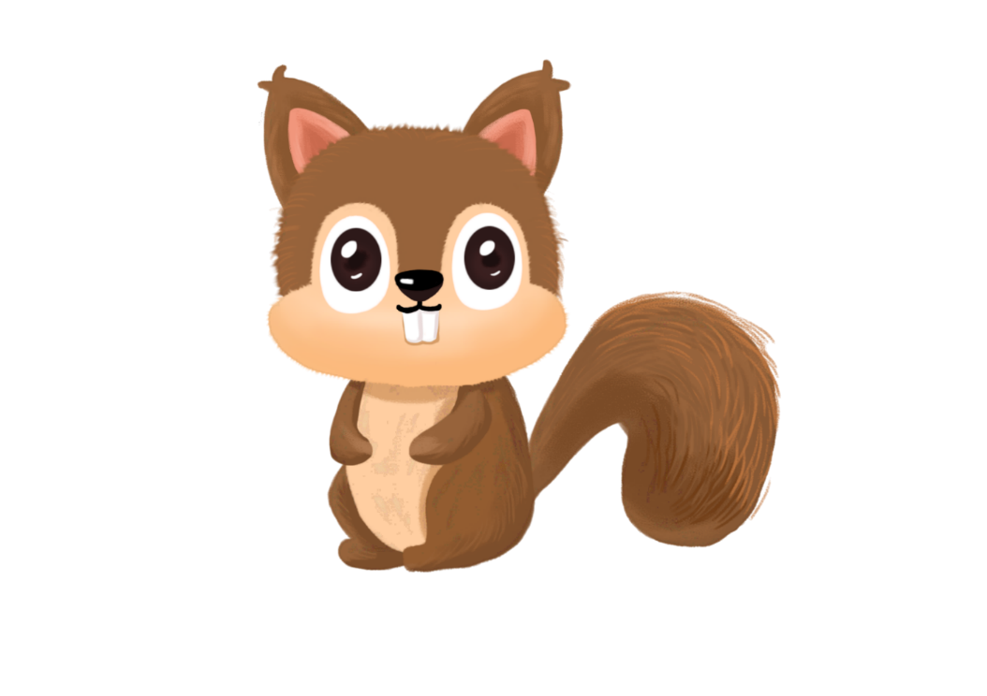
Trả lời câu hỏi

Slide 12
1. Bài đọc cho biết những thông tin nào về khủng long?
a. thường sống ở các vùng đất khô
c. ăn cỏ hoặc ăn thịt
b. có kích thước khổng lồ
d. hung dữ
Hương Thảo: tranthao121004@gmail.com

Slide 16
Luyện tập

Slide 17
1. Tìm trong bài các từ ngữ tả các bộ phận của khủng long
mắt
tai
đầu
đuôi
chân

Slide 18
?? Gạch chân từ ngữ tả đặc điểm của các bộ phận của khủng long?

Slide 20
Khủng long
Luyện đọc lại bài
Khủng long là loài vật thường sống thành bầy đàn ở các vùng đất khô.
Trong suy nghĩ của nhiều người, khủng long là loài vật khổng lồ. Nhưng trên thực tế, có loài khủng long chỉ bằng một chú chó nhỏ. Khủng long thường ăn thịt, cũng có một số loài ăn cỏ.
Chân khủng long thẳng và rất khỏe. Vì thế chúng có thể đi khắp một vùng rộng lớn để kiếm ăn. Khủng long có khả năng săn mồi tốt nhờ có đôi mắt tinh tường cùng cái mũi và đôi tai thính. Khủng long cũng có khả năng tự vệ tốt nhờ vào cái đầu cứng và cái quất đuôi dũng mãnh.
Trước khi con người xuất hiện, khủng long đã bị tuyệt chủng. Vì thế, chúng ta sẽ không bao giờ có thể nhìn thấy khủng long thật.
(theo Bách khoa tri thức về khám phá thế giới cho trẻ em – Khủng long)

Slide 21
Củng cố, dặn dò

